Slide 1
Chapter 3 - 학습목표
중심성향(central tendency)이나 산포(dispersion)의 측정치를 이용하여 데이터를 표현한다.
표준화된 값으로 데이터를 변형시킨다.
데이터를 상자그림(box-and-whisker plot)으로 나타낸다.
그룹화된 데이터의 중심성향과 산포의 측도를 결정한다.
두 양적 변수의 연관성을 상관계수에 의하여 측정한다.

Slide 2
주요 용어
중심성향의 측도(Measures of Central Tendency)
평균(Mean)
µ, population; , sample
중앙값(Median)
최빈값(Mode)

Slide 3
주요 용어
산포의 측도(Measures of Dispersion)
범위(Range)
평균절대편차(Mean absolute deviation)
분산(Variance)
(Note the computational difference between σ² and s².)
표준편차(Standard deviation)
사분위범위(interquartile range)
사분위 편차(quartile deviation)
변동계수(coefficient of variation))

Slide 4
주요 용어
상대적 위치의 측도(Measures of Relative Position)
분위수(Quantiles)
사분위수(Quartiles)
십분위수(Deciles)
백분위수(Percentiles)
잔차(Residuals)
표준화된 값(Standardized values)

Slide 5
주요 용어
연관성 측도(Measures of Association)
상관계수(Coefficient of correlation, r)
Direction of the relationship: direct (r > 0) or inverse (r < 0)
Strength of the relationship: When r is close to 1 or –1, the linear relationship between x and y is strong. When r is close to 0, the linear relationship between x and y is weak. When r = 0, there is no linear relationship between x and y.
결정계수(Coefficient of determination, r²)
The percent of total variation in y that is explained by variation in x.

Slide 6
평균
평균(Mean), 산술평균(Arithmetic average)
흔히 모집단의 평균은 µ(“뮤"로 발음한다), 표본의 평균은 (x bar로 부른다)로 나타낸다.
모집단: µ = (Σx_{i})/N
표본: = (Σx_{i})/n
Problem: Calculate the average number of truck shipments from the United States to five Canadian cities for the following data given in thousands of bags:
Montreal, 64.0; Ottawa, 15.0; Toronto, 285.0;
Vancouver, 228.0; Winnipeg, 45.0
(Ans: 127.4)

Slide 7

중앙값
중앙값을 찾으려면
1. 데이터를 데이터표로 만든다
2A. 데이터수가 홀수이면, 중앙값은 가운데 데이터의 값이다
2B. 데이터수가 짝수이면, 중앙값은 가운데 두 값의 평균값이다
(Note that the median of an even set of data values is not necessarily a member of the set of values.)

Slide 8
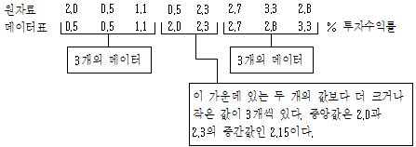
중앙값

Slide 9
최빈값
데이터 중에서 가장 많은 빈도로 발견되는 값을 최빈값이라 한다.
한 개의 값이 아닐 수 있다
mean 혹은 median 보다 덜 자주 사용된다
데이터 표 0.5 0.5 1.1 2.0 2.3 2.7 2.8 3.3 % 투자수익률
최빈값=0.5

Slide 10
중심성향 측도의 비교
평균, 중앙값, 최빈값의 상대적 크기는 데이터의 분포에 따라 달라짐
대칭분포: 모든 단봉분포(unimodal distribution)에서 평균, 중앙값, 최빈값이 같다.
양의 기운분포:평균은 중앙값보다 크고, 중앙값은 최빈값보다 크다. 소득(수익)의 분포는 하한이 0이고 얼마나 많이 벌 수 있는가에 제한이 없기 때문에 양의 기운분포이다. 이런 경우 중앙값이 평균보다 중심성향의 좋은 측도가 된다.
음의 기운분포:평균은 중앙값보다 작고, 중앙값은 최빈값보다 작다. 양의 기운 분포에서처럼 중앙값은 극단적인 데이터의 영향을 받지 않기 때문에 중심성향의 좋은 측도가 된다.

Slide 11
산포의 측도: 범위
치역
데이터의 가장 큰 값과 가장 작은 값의 차이
가장 큰 값과 가장 작은 값으로 표시하기도 함
극단적인 데이터만을 사용한다는 단점
- “집에서 일하면서 1주에 $10에서 $10,000까지 벌 수 있다"

Slide 12
분위수
백분위수(percentiles)는 데이터를 같은 크기의 100부분으로 나눈다. 각 부분에는 1%의 데이터가 포함된다. 중앙값은 50번째 백분위수이다.
십분위수(deciles)는 데이터를 같은 크기의 10부분으로 나눈다. 각 부분은 10%의 데이터가 포함된다. 중앙값은 5번째 십분위수이다.
사분위수(quartiles)는 데이터를 같은 크기의 4부분으로 나눈다. 각 부분에는 25%의 데이터가 포함된다.
중앙값은 두 번째 사분위수이다

Slide 13
분위수
데이터 표가 작성된 후, 중앙값을 결정할 때와 마찬가지 방법으로 분위수를 결정한다.
첫 번째 사분위수, Q₁ =(N+1)/4의 위치에 있는 데이터 값
두 번째 사분위수(중앙값), Q₂ =2(N+1)/4의 위치에 있는 데이터 값
세 번째 사분위수, Q₃ =3(N+1)/4의 위치에 있는 데이터 값(모집단이면 N, 표본이면 n을 사용한다.)

Slide 14
분위수
첫 번째 사분위수 Q₁은 (50+1)/4=12.75 번째 데이터이다. 12.75번째 데이터는 없으므로, 12번째와 13번째 데이터 사이에서 12번째 데이터로부터 75%만큼 13번째 쪽으로 이동하여 값을 결정한다.
Q₁ =5.4+.75(7.3－5.4)
=6.825≈6.8
1.2 1.5 2.0 2.5 2.6 4.0 4.1 4.3 4.6 5.0 | 5.2 5.4 7.3 8.1 8.8 9.9 10.7 11.3 11.8 13.3 | 13.8 14.0 16.5 17.2 17.8 18.8 20.2 23.0 24.5 27.2 | 28.6 32.8 32.8 33.0 35.5 37.6 38.1 38.7 39.2 42.1 | 43.6 55.0 61.9 64.1 70.7 71.8 73.1 143.1 202.6 271.4

Slide 15
분위수
사분위 범위(interquartile range): 세 번째와 첫 번째 사분위수의 차이, Q₃ – Q₁ 이다.
사분위 편차(quartile deviation): 사분위 범위의 반, (Q₃ – Q₁)/2이다.
극단적인 데이터 값의 영향을 감소시킴
사분위 범위 또는 사분위 편차가 범위보다 산포의 측도로서 더 의미가 있음

Slide 16
평균절대편차(Mean Absolute Deviation: MAD)
데이터가 평균으로부터 얼마나 멀리 떨어져 있는가를 나타낸다.
모집단의 MAD = (Σ|x_{i} – µ|)/N
표본의 MAD = (Σ|x_{i} – |)/n
x

Slide 17
분산(Variance)
가장 널리 쓰이는 산포의 측도
모집단의 분산
표본의 분산
표본의 분산을 계산할 때 (n－1)로 나누는 것은, 이렇게 계산된 표본의 분산이 n으로 나눈 값보다 모집단의 분산에 대한 더 좋은 측정치가 되기 때문이다. 실제로 표본의 크기가 큰 경우(n이 30이상)에는 1을 뺀 것과 빼지 않은 것의 차이가 별로 없다

Slide 18
분산(Variance)
차의 종류 | 고속도로 연비 (mpg) (x_{i}) | x_{i}² | 잔차 (x_{i} －x) | (잔차)² (x_{i} －x)²
Chevrolet Blazer Toyota 4Runner Honda Passport Liscoln Navigator Chevrolet Suburban | 23 21 21 17 18 100 =Σx_{i} | 529 441 441 289 324 2,024 =Σ x_{i}² | 3.0 1.0 1.0 －3.0 －2.0 | 9.0 1.0 1.0 9.0 4.0 24.0 = Σ (x_{i} －x)²

Slide 19
표준편차(standard deviation)
모집단과 표본편차의 분산의 양의 제곱근
모집단의 표준편차
표본의 표준편차
모든 데이터 값이 같지 않은 한 분산과 표준편차는 0이 될 수 없다.
동일한 값을 데이터 값에 더하거나 빼주어도 분산이나 표준편차는 변하지 않는다.

Slide 20
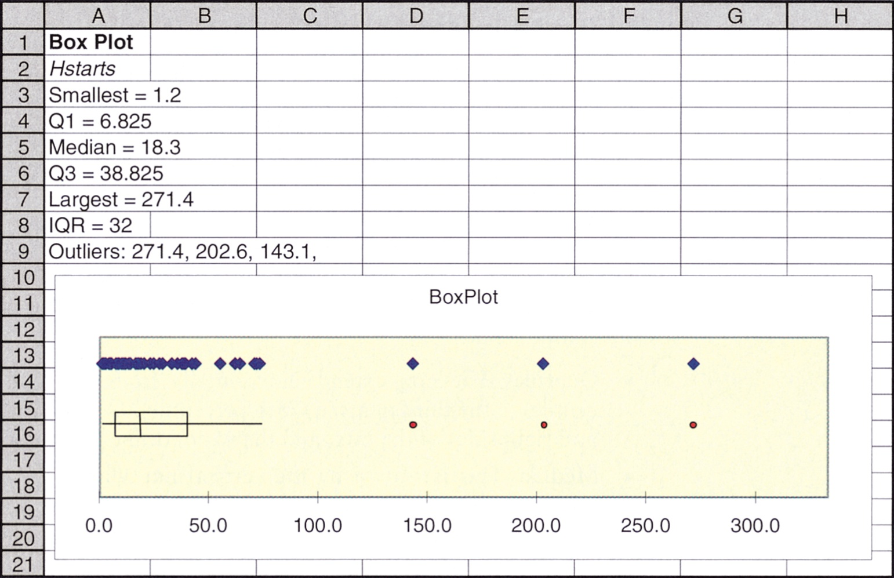
상자그림(Box-and-Whisker Plot)
중심성향과 산포의 측도를 동시에 나타내는 시각적 표현

Slide 21
체비셰프(Chebyshev) 정리
분포의 모양에 상관없이,표본이나 모집단에서, 평균으로부터 k(단 k>1) 표준편차 이내에 있는 데이터의 %는 최소한 이다.
k=표준편차의 수와 구간 | 체비셰프 정리에 의한 % 한계 | 각각의 구간에 속한 실제 %
k =2.0 [34.6±2.0(49.3)] or －64.0 to 133.2 k =3.0 [34.6±3.0(49.3)] or －113.3 to 182.5 | [1-(1/2.0²)]×100 or 75.0% [1-(1/3.0²)]×100 or 88.9% | 94% 96%

Slide 22
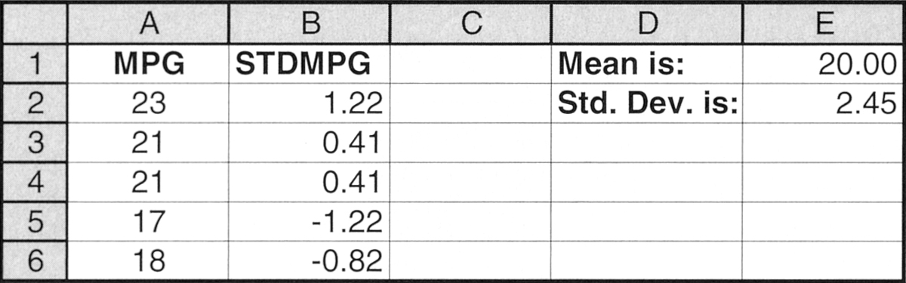
표준화 데이터
각각의 데이터를 표준편차의 배수로 표현된 평균으로부터의 거리로 나타내는 것
표준화된 값의 평균은 항상 0이고 표준편차는 1이 된다.
데이터를 표준화하면, 단위가 서로 다른 원자료 데이터를 쉽게 비교할 수 있다.

Slide 23
변동계수(CV, Coefficient of Variation)
표준편차를 평균의 퍼센트로 표시하는 것
데이터의 상대적인 산포를 나타낸다
다이아몬드 가격의 변화 정도와 석탄 가격의 변화 정도를 비교하거나, 큰 기업과 작은 기업의 매출, 재고자산, 투자액 등을 비교하는 데 변동계수를 이용할 수 있다.

Slide 24
그룹화 자료에 의한 기술통계
도수분포를 이용하여 원자료를 요약하면 편리하지만, 이러한 과정에서 원자료에 포함되어 있던 여러 정보가 손실된다
도수분포에 의하여 평균의 근사값을 구할 때는 각각의 데이터 값이 각 구간의 중간 값이라고 간주된다.

Slide 25
상관계수(r, -1≤r ≤ 1)
종속변수(y)와 독립변수(x) 사이의 선형관계의 강도와 방향을 나타내는 값
관계의 방향: r이 양이면, y와 x는 양의 관계를 갖고 있고, r이 음이면, y와 x는 음의 관계를 갖고 있다
관계의 강도: r의 절대값이 클수록 y와 x는 더 강한 관계를 갖는다. r이 ＋1 또는 －1이면, 모든 데이터가 직선 위에 나타난다

